Slide 1
Русский язык необыкновенно богат. В. Г. Белинский.
Итоговый урок по теме «Лексика»
(5 класс)
Учитель Грунина Л. В.
МОУ «Новосалмановская СОШ Алькеевского МР РТ»

Slide 2
Цель :
Систематизация пройденного материала по теме «Лексика».

Slide 3
Словарная работа
ЛЕКСИКА
ЛЕКСИКОЛОГИЯ ЛЕКСИС (греч.)- СЛОВО
ЛЕКСИКОН

Slide 4
Закончи предложение
Словарный состав языка называется лексика
Лексическое значение слова объясняют толковые словари.
Слово имеет не только лексическое, но и грамматическое значение
Однозначные слова- это слова, имеющие одно лексическое значение
Слова, имеющие несколько лексических значений, называются многозначными
Перенос названия происходит тогда, когда у предметов есть какое- либо сходство
Слова в переносном значении в литературном тексте мы называем метафорой.
Слова одной и той же части речи, одинаковые по звучанию и написанию, но совершенно разные по лексическому значению, называются омонимами.
Синонимы- это слова одной и той же части речи , которые обозначают одно и то же, но могут отличаться друг от друга оттенками лексического значения.
Антонимы- это слова одной и той же части речи с противоположным лексическим значением.

Slide 5
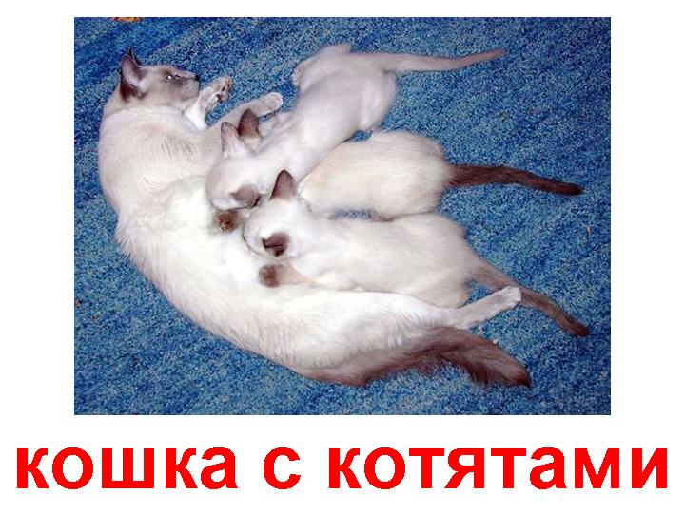
Лексическое значение слова
Ложка - это ложка, Ложкой суп едят Кошка - это кошка, У кошки семь котят. Тряпка - это тряпка, Тряпкой вытру ...стол. Шапка - это шапка, Оделся и пошел... А я придумал слово, Смешное слово - плим. И повторяю снова - Плим, плим, плим. Не прыгает, не скачет Плим, плим, плим, И ничего не значит Плим, плим, плим.
Каково значение слова плим?

Slide 6
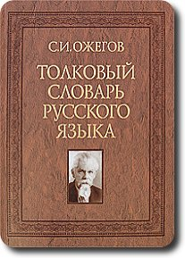
Наши друзья словари
В. И. Даль Толковый словарь живого
великорусского языка –
более 200 000 сл.
Д. Н. Ушаков. Толковый словарь русского языка-
свыше 85 000 слов
С. И. Ожегов Толковый словарь русского языка –
80 000 слов.
М.С. Лапатухин Школьный толковый словарь
Е. В. Скорлуповская русского языка –
Г. П. Снетова

Slide 7
Почему?
Почему такого словаря, где представлен весь лексический состав языка, нет и быть не может?

Slide 8
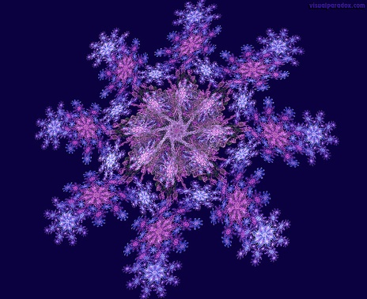
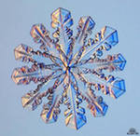
Однозначные и многозначные слова
Выбрать многозначные слова
а) иней ; б) снежок; в) блеск; г) вьюга;
д) серебристый; е) синий; ж) пороша;
з) морозить; и) идти, к) ледяной;
л) бледный; м) небесный; н) снегопад .

Slide 9
Составить текст из 5-6 предложений, используя метафоры.

Slide 10
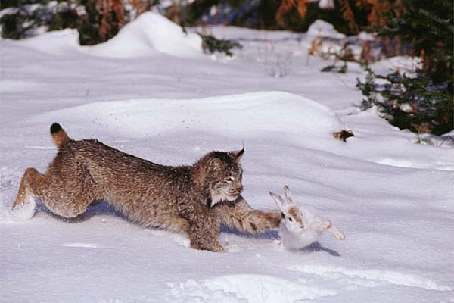
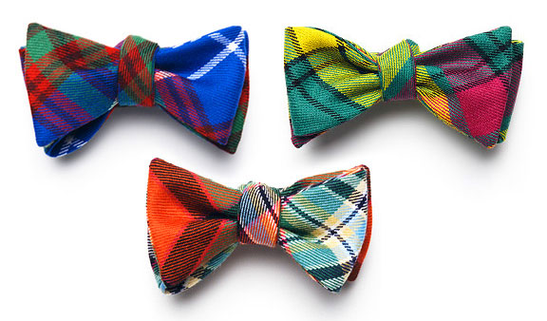
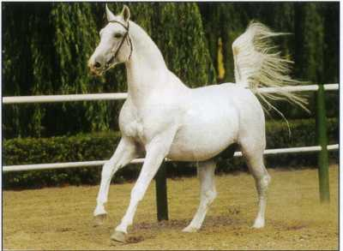
Что такое омонимы?
Указать пары, в которых выделенные слова являются омонимами.
Тушить свет- тушить овощи; пестрая рысь- быстрая рысь; ваза из стекла- вода стекла; бабочка на шее- красивая бабочка; косой дождь, косить косой; шум стих- детский стих; зеленый вяз - вяз по колено; перевод с английского- перевод на другую работу; большая печь- печь печенье;

Slide 11
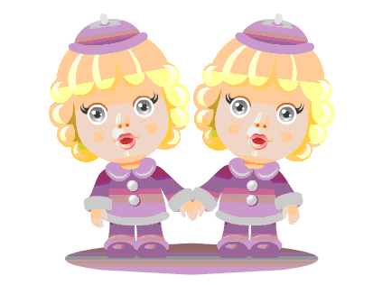
Слова- братья
Старые люди рассказывают, что в древнем городе Лексика жили бродячие слова. Они появлялись то тут, то там. Одинаково радовались людскому счастью и одинаково печалились. Сказывают, что даже разговаривали на одном языке. Много у них было общего. Но все дело было в том, что эти слова жили- были поодиночке, искали друг- друга и никак не могли встретиться.
Однажды в городе появился волшебник, который всех одиноких делал счастливыми. Со всех концов страны Языкознание потянулись к доброму старичку разные слова. Им хотелось поскорее найти друзей.
Волшебник выстроил их в один ряд, повелел им друг друга братьями величать, не обижаться на то, что приняв клятву верности, они стали называться одним словом. Ведь все равно ни один из них не потерял красоты, яркости, а стал лучше. Как всякий счастливый.
1) О каких словах идет речь в сказке?
2) Как называется ряд, в который выстроил
волшебник слова, которые пожелали найти
друзей?

Slide 12
Синонимический ряд
Подобрать синонимы к слову зеленый
Зелёный
Травяной
Малахитовый
Изумрудный

Slide 13
Синонимический ряд
Подобрать синонимы к слову голубое
Голубое
Лазурное
Небесное
Бирюзовое

Slide 14
Подберите синонимы, в которых вторые буквы уже проставлены.
Главный-…с
Мощный-…и
Иностранный-…н
Смышленый-…о
Занимательный-…н
Грязный-…и
Кроткий- …м
Скорый -…ы

Slide 15
Антонимы- это слова…(закончи предложение)
1 вариант 2 вариант
Грязный -… . Широкий - … .
Искусственный - … . Твердый - … .
Трусливый - … . Старый - … .
Мягкий - … . Скучный - … .
Грубый - … . Бесполезный - … .
Замкнутый - … . Неряшливый - … .
Слабый - … .
Светлый - … .
+ Ь
Подберите к данным выше словам антонимы. Первые буквы пропущенных слов, если их прочитать, составят еще два добрых слова.

Slide 16
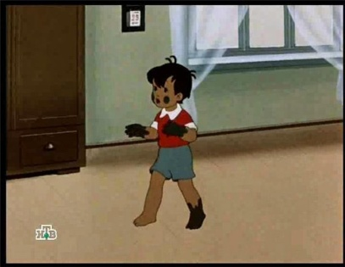
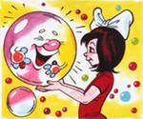
Проверь себя. ( Ключ к предыдущему заданию)
1 вариант 2 вариант
Грязный - чистый Широкий - узкий … .
Искусственный - естественный Твердый - мягкий
Трусливый - смелый Старый - новый… .
Мягкий - твердый Скучный - интересный .
Грубый - нежный Бесполезный - ценный
Замкнутый- открытый Неряшливый- аккуратный
Слабый - сильный
Светлый - темный
+ Ь

Slide 17
Русский язык необыкновенно богат. В. Г. Белинский
Согласны ли вы с точкой зрения В. Г. Белинского?
Подтвердите свои мысли примерами

Slide 18
Домашнее задание
Контрольные вопросы на странице 149;
2. Составьте сообщение о словаре по плану:
1) Название словаря, его автор.
2) Место и год издания.
3) Для кого предназначен словарь.
4) Прочитайте любую ( на выбор ) словарную статью, выделите в ней основные
части.

Slide 19
Молодцы! Спасибо за работу!

